Slide 1


Tôi là ai ?
2
4
3
1
Mọi sinh vật sống đều cần đến tôi

Slide 2
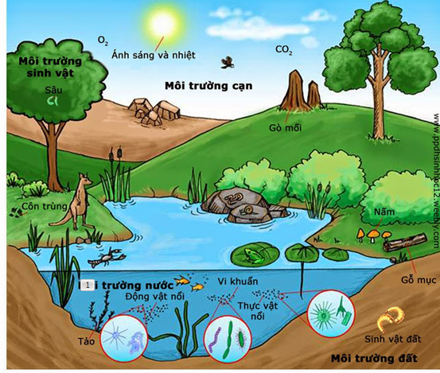
Tôi là ai ?
2
Tôi có mặt ở khắp mọi nơi trên trái đất.

Slide 3

Tôi là ai ?
3
Tôi là một thành phần của không khí.

Slide 4
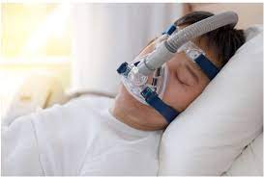
Tôi là ai ?
4
Các bệnh nhân khó thở không thể thiếu tôi.

Slide 5
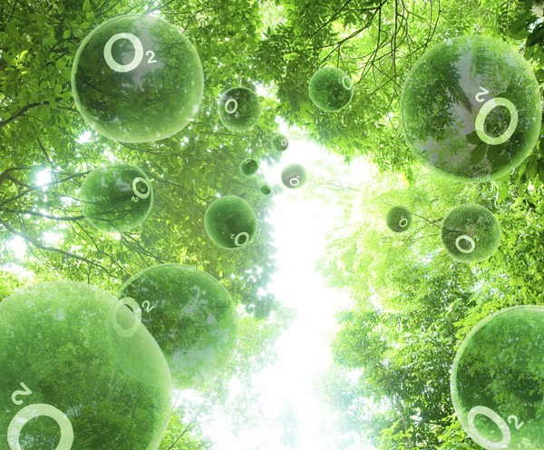
OXYGEN
1
Mọi sinh vật sống đều cần đến tôi
2
Tôi có mặt ở khắp mọi nơi trên trái đất.
3
Tôi là một thành phần của không khí.
4
Các bệnh nhân khó thở không thể thiếu tôi.

Slide 6

BÀI 11:
OXYGEN- KHÔNG KHÍ
NHÓM VT.1- KHTN

Slide 7
Bài 11: OXYGEN- KHÔNG KHÍ
I. Oxygen trên trái đất

Slide 8

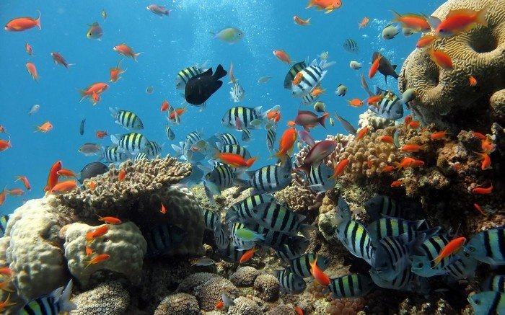
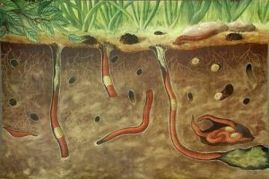
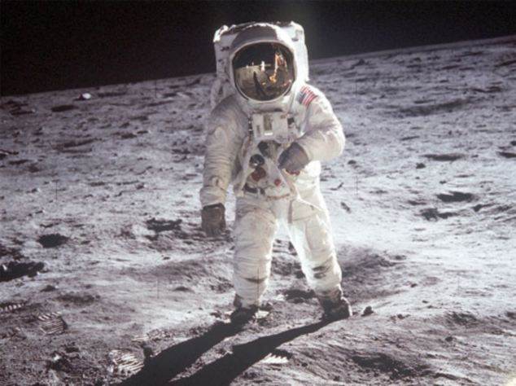
Oxygen có ở đâu?
x
Môi trường không khí.
x
Môi trường trong nước.
x
Môi trường trong đất.
Mặt trăng.

Slide 9
Nêu dẫn chứng cho thấy oxygen có trong không khí, trong nước, trong đất.
Trả lời: Động thực vật cần có oxygen để hô hấp. Các loại động vật, thực vật và con người hô hấp bình thường nhờ có oxygen; cá và nhiều loài rong rêu hô hấp bình thường trong nước; nhiều loài giun, dế hô hấp được trong đất xốp.
Trên trái đất oxygen có trong không khí, trong đất, trong nước…
- Trong không khí có sự sống của con người, động vật, thực vật…
- Trong nước có sự sống của tôm, cá, cua…
- Trong đất có sự sống của giun đất, dế, chuột chũi…

Slide 10
II. Tính chất vật lý và tầm quan trọng của oxygen
1. Tính chất vật lý của oxygen
Yêu cầu: HS nghiên cứu thông tin SGK hoàn thành bài tập sau
Điền từ thích hợp vào chỗ trống:
Ở điều kiện thường oxygen có trạng thái……….; ...........màu, ………….trong nước.
Hóa lỏng ở ………⁰C; hóa rắn ở……… ⁰C
Ở trạng thái lỏng, rắn oxygen có màu………….
2) Hãy giải thích vì sao trong những bể cá cảnh người ta phải dùng thêm máy sục không khí?
khí
không
ít tan
-183
-218
xanh nhạt

Slide 11
II. Tính chất vật lý và tầm quan trọng của oxygen
1. Tính chất vật lý của oxygen
Ở điều kiện thường, oxygen ở thể khí, không màu, không mùi, không vị, ít tan trong nước và nặng hơn không khí.

Slide 12
II. Tính chất vật lý và tầm quan trọng của oxygen
1. Tính chất vật lý của oxygen
Ở nhiệt độ phòng, oxygen tồn tại ở thể nào?
TL: Ở nhiệt độ phòng, oxygen tồn tại ở thể khí.
2. Nhiệt độ lạnh nhất trên Trái đất từng ghi nhận là -89⁰C. Khi đó oxygen ở thể khí, rắn hay lỏng?
TL: Nhiệt độ lạnh nhất trên Trái Đất từng ghi lại được là -89 °C. Khi đó oxygen ở thể khí, vì nhiệt độ sôi của oxygen là -183 °C.

Slide 13
II. Tính chất vật lý và tầm quan trọng của oxygen
1. Tính chất vật lý của oxygen
3. a) Không nhìn thấy được khí oxygen. Vì nó là chất khí không màu. b) Khí oxygen có tan trong nước nên các sinh vật trong nước mới sống được.

Slide 14
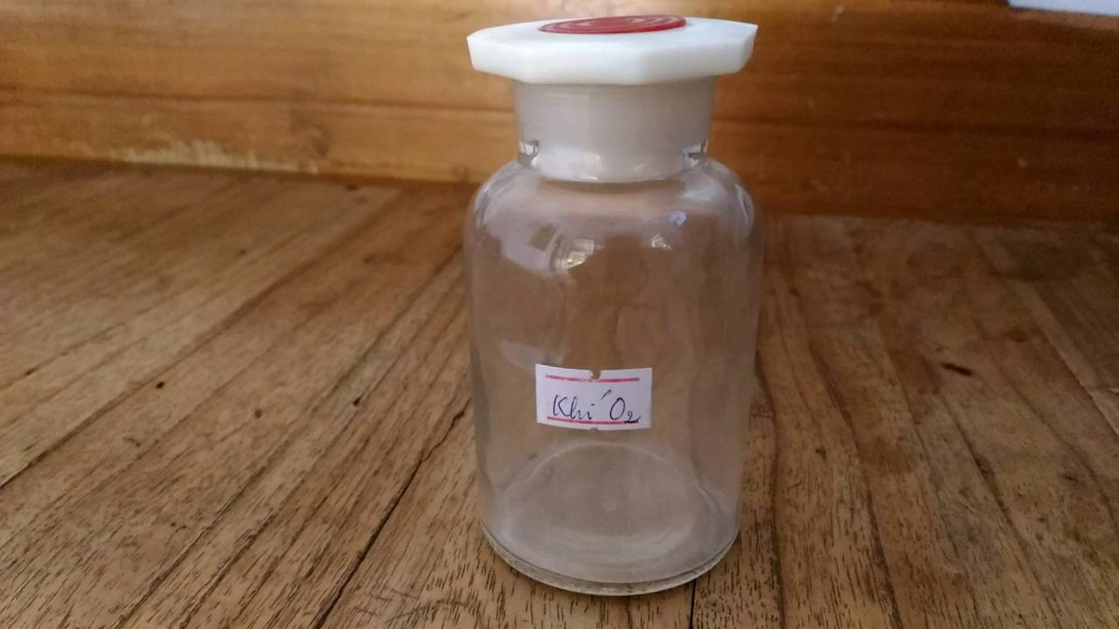
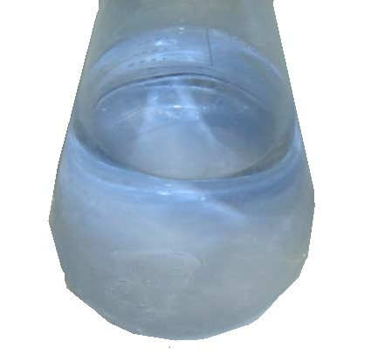
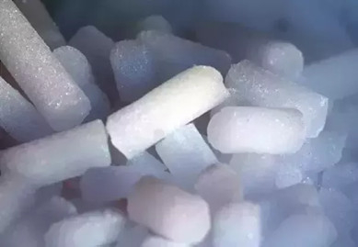
oxygen
Oxygen
ở điều kiện thường
Oxygen lỏng
(-183⁰C)
Oxygen rắn
(- 218⁰C)

Slide 15
II. Tính chất vật lý và tầm quan trọng của oxygen
1. Tính chất vật lý của oxygen
2. Tầm quan trọng của oxygen

Slide 16
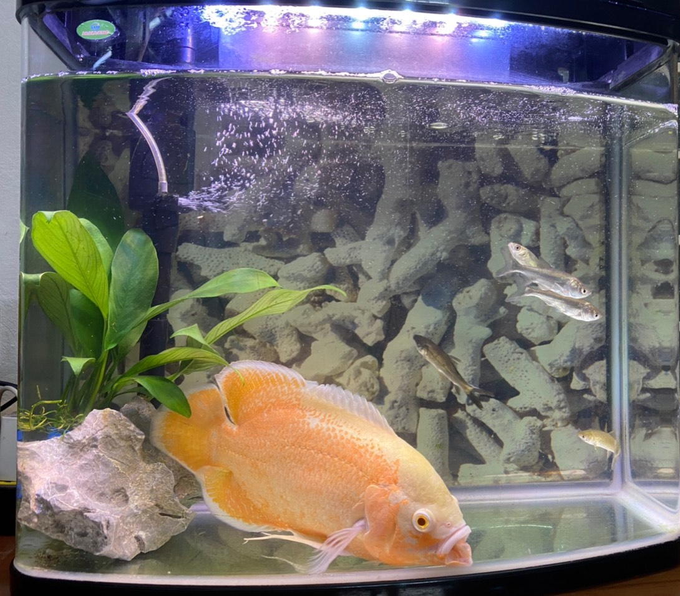

Slide 17
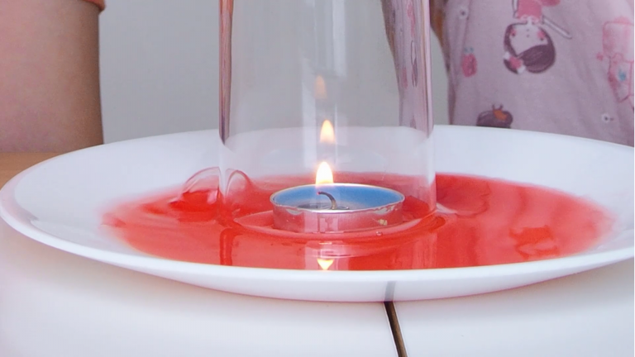
Dự đoán hiện tượng.

Slide 18

THẢO LUẬN NHÓM
(2HS/ nhóm. Thời gian: 3 phút)
Yêu cầu: HS nghiên cứu thông tin SGK trả lời câu hỏi
Kể tên các ứng dụng của khí oxygen trong đời sống và trong sản xuất mà em biết?
Nêu một số ví dụ cho thấy vai trò của oxygen đối với sự sống và sự cháy.

Slide 19
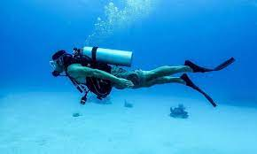

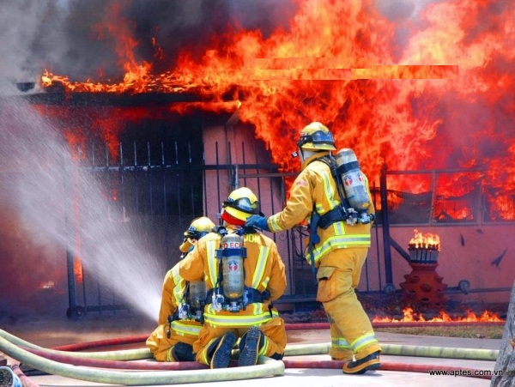
Oxygen dùng cho bệnh nhân bị khó thở
Thợ lặn dùng khí oxi để thở.
Phi công bay cao dùng oxygen nén để thở.
Lính cứu hỏa dùng bình dưỡng khí (chứa khí oxi) khi làm trong môi trường nhiễm khói và khí độc.

Slide 20
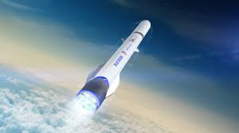
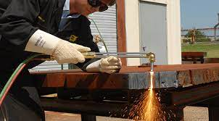
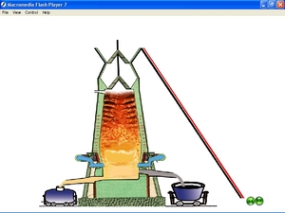
Oxygen lỏng dùng đốt nhiên liệu tên lửa và tàu vũ trụ
Đèn xì oxygen- axetilen
Lò luyện gang dùng không khí giàu oxygen

Slide 21
II. Tính chất vật lý và tầm quan trọng của oxygen
1. Tính chất vật lý của oxygen
2. Tầm quan trọng của oxygen
 Khí oxygen cần cho quá trình hô hấp của người, động vật và thực vật, cần để đốt nhiên liệu trong đời sống và sản xuất.

Slide 22
Bài 11: OXYGEN- KHÔNG KHÍ
I. Oxygen trên trái đất
II. Tính chất vật lý và tầm quan trọng của oxygen
III. Thành phần của không khí

Slide 23
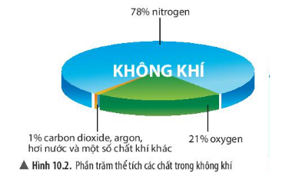

Slide 24
? 1. Khí oxygen chiếm bao nhiêu phần trăm thể tích không khí?
2. Khí nào có phần trămm thể tích lớn nhất trong không khí
1. Khí oxygen chiếm khoảng 21% thể tích không khí.
2. Khí có hàm lượng lớn nhất trong không khí là nitrogen (78%).
 Không khí chứa 78% nitrogen, 21% oxygen về thể tích, còn lại lại là carbondioxide, hơi nước và các khí khác.

Slide 25
Bài 11: OXYGEN- KHÔNG KHÍ
I. Oxygen trên trái đất
II. Tính chất vật lý và tầm quan trọng của oxygen
III. Thành phần của không khí
Tìm hiểu một số thành phần của không khí
1. Chứng minh trong không khí có hơi nước.

Slide 26
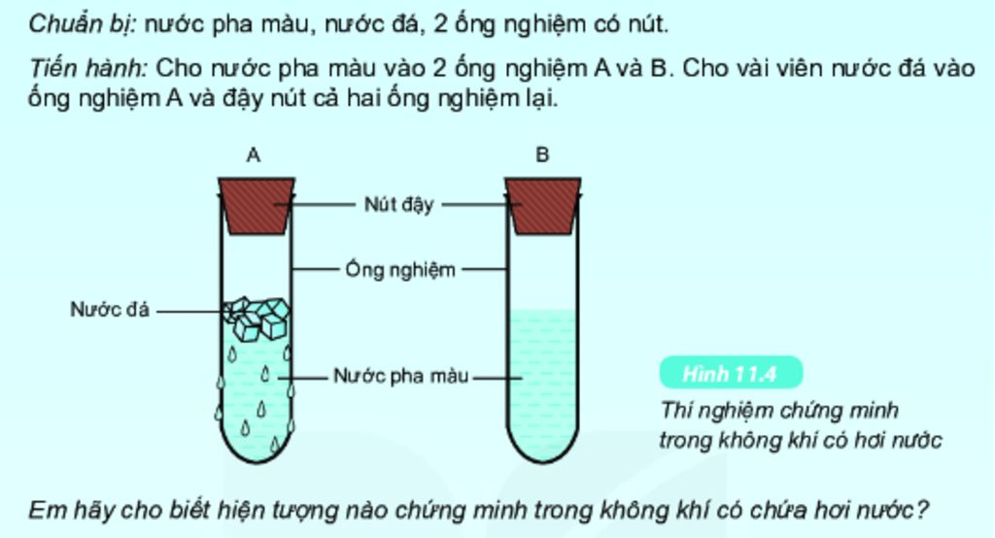

Slide 27
Bên ngoài ống nghiệm A chứa nước đá có xuất hiện các giọt nước không màu(không giống với nước trong ống nghiệm)
Nước bên ngoài ống nghiệm không phải là nước trong ống nghiệm chảy ra(do khác màu sắc) mà là do sự ngưng tụ của hơi nước trong không khí tạo nên.
 Trong không khí có chứa hơi nước.

Slide 28
Tìm hiểu một số thành phần của không khí
1. Chứng minh trong không khí có hơi nước.
2. Xác định thành phần thể tích oxygen trong không khí

Slide 29
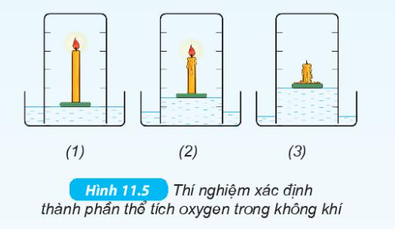
Nến cháy trong oxygen sinh ra khí carbon dioxide và hơi nước. Hơi nước sẽ ngưng tụ lại còn khí carbon dioxide sẽ bị nước vôi trong hấp thụ hết.

Slide 30
Khi nào em biết oxygen trong cốc đã hết?
Khi nến tắt thì oxygen trong cốc hết
b. Chiều cao cột nước dâng lên bằng bao nhiêu phần chiều cao của cốc? Từ đó suy ra oxygen chiếm khoảng bao nhiêu phần trong không khí?
 Chiều cao cột nước dâng lên bằng khoảng 1/5 chiểu cao của cốc, chứng tỏ oxygen chiêm khoảng 1/5 thê tích không khí( khoảng 21% về thể tích)

Slide 31
Bài 11: OXYGEN- KHÔNG KHÍ
IV. Vai trò của không khí.
Nhóm 1: Đọc thông tin SGK, tìm kiếm thông tin trên mạng, sách, báo nêu vai trò của không khí đối với sự sống
V. Sự ô nhiễm không khí.
1. Nguyên nhân và hậu quả của ô nhiễm không khí.
Nhóm 2: Đọc thông tin SGK, tìm kiếm thông tin trên mạng, sách, báo nêu nguyên nhân gây ô nhiễm không khí.
Nhóm 3: Đọc thông tin SGK, tìm kiếm thông tin trên mạng, sách, báo trả lời câu hỏi ô nhiễm không khí có tác hại gì đối với đời sống?
2. Bảo vệ môi trường không khí
Nhóm 4: Đọc thông tin SGK, tìm kiếm thông tin trên mạng, sách, báo trả lời câu hỏi sau: Em có thể làm gì để góp phần giảm ô nhiễm không khí?

Slide 32
Bài 11: OXYGEN- KHÔNG KHÍ
I. Oxygen trên trái đất
II. Tính chất vật lý và tầm quan trọng của oxygen
III. Thành phần của không khí
IV. Vai trò của không khí.
Nhóm 1: Đọc thông tin SGK, tìm kiếm thông tin trên mạng, sách, báo nêu vai trò của không khí đối với sự sống

Slide 33
Bài 11: OXYGEN- KHÔNG KHÍ
IV. Vai trò của không khí.
- Không khí giúp điều hoà khí hậu; bảo vệ Trái Đất
- Nitrogen trong không khí khi trời mưa dông có sấm sét chuyển hoá thành chất có chứa nitrogen cần thiết cho cây trồng (dạng phân bón tự nhiên).
- Oxygen cần cho sự hô hấp, sự cháy.
- Carbon dioxide là nguyên liệu cho quá trình quang hợp của cây
- Hơi nước: hình thành các hiện tượng tự nhiên (như mây, mưa,...).

Slide 34
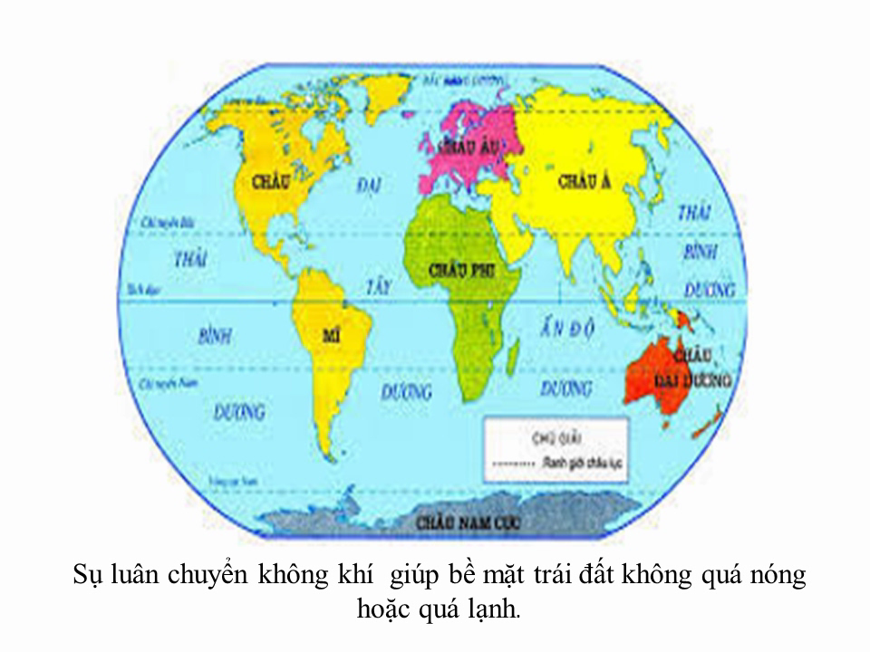
Nêu vai trò của không khí đối với sự sống.

Slide 35
V. Sự ô nhiễm không khí.
1. Nguyên nhân và hậu quả của ô nhiễm không khí.
Nhóm 2: Đọc thông tin SGK, tìm kiếm thông tin trên mạng, sách, báo nêu nguyên nhân gây ô nhiễm không khí.

Slide 36
Sự ô nhiễm không khí có nguyên nhân từ tự nhiên và từ hoạt động của con người
Những yếu tố tự nhiên gây ô nhiễm không khí
Từ gió bụi:Đây là một trong những tác nhân gây ra chủ yếu và lan truyền ô nhiễm môi trường theo diện rộng. Đa phần các bụi bẩn, các chất khí thải được gió đẩy xa.

Slide 37
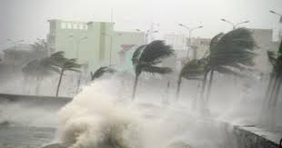
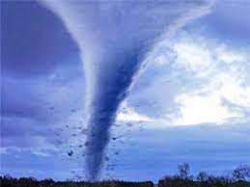
Từ bão, lốc xoáy:
Mưa, bão
Lốc xoáy

Slide 38
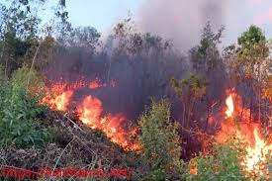
Từ cháy rừng:
Cháy rừng

Slide 39
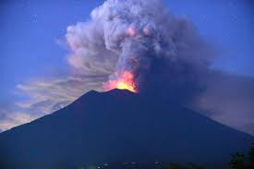
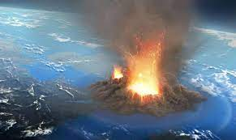
Từ núi lửa phun trào:
Núi lửa phun trào

Slide 40
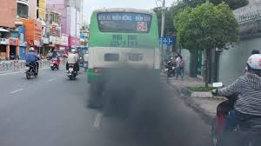
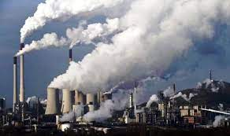
Từ hoạt động của con người
Khói từ nhà máy
Khói từ xe cộ

Slide 41
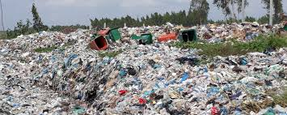
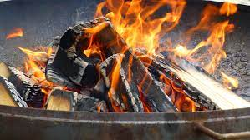
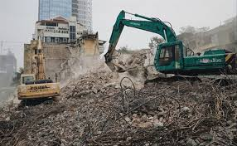
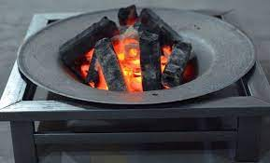
Đốt cháy củi
Rác thải
Đốt cháy than
Hoạt động xây dựng

Slide 42
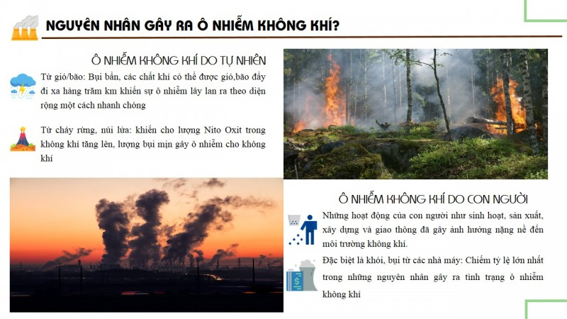

Slide 43
V. Sự ô nhiễm không khí.
Nguyên nhân và hậu quả của ô nhiễm không khí.
a/ Nguyên nhân ô nhiễm không khí.
- Lượng rác thải con người thải ra môi trường ngày càng nhiều và không được xử lý.
- Cháy rừng làm giảm lượng cây xanh, tạo ra nhiều khói bụi, khí độc hại ra môi trường.
- Khói ô tô chứa nhiều khí thải độc hại thải ra không khí.
- Khói từ các nhà máy chứa nhiều khí độc, cacbonic, ... gây ô nhiễm môi trường, hiệu ứng nhà kính, ..

Slide 44

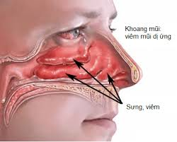
b/ Hậu quả của việc ô nhiễm môi trường
Các bệnh liên quan đến hô hấp
Bệnh viêm mũi dị ứng

Slide 45
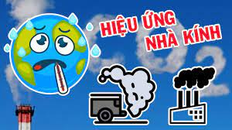
Hậu quả của việc ô nhiễm môi trường không khí
Nếu như chúng ta không ngăn chặn được hiện tượng hiệu ứng nhà kính thì trong vòng 30 năm tới mặt nước biển sẽ dâng lên từ 1,5 – 3,5 m. Điều này sẽ thúc đẩy quá trình nóng lên của Trái Đất diễn ra nhanh chóng. Nhiệt độ trung bình của Trái Đất sẽ tăng khoảng 3,60°C, và mỗi thập kỷ sẽ tăng 0,30°C

Slide 46



















V. Sự ô nhiễm không khí.
1/ Nguyên nhân và hậu quả của ô nhiễm không khí.
b/ Hậu quả của ô nhiễm không khí.

Slide 47
















V. Sự ô nhiễm không khí.
1/ Nguyên nhân và hậu quả của ô nhiễm không khí.
2/ Bảo vệ môi trường không khí
Nhóm 4: Đọc thông tin SGK, tìm kiếm thông tin trên mạng, sách, báo trả lời câu hỏi sau: Em có thể làm gì để góp phần giảm ô nhiễm không khí?

Slide 48
V. Sự ô nhiễm không khí.
1/ Nguyên nhân và hậu quả của ô nhiễm không khí.
2/ Bảo vệ môi trường không khí

Slide 49

Nêu ý nghĩa của việc trồng rừng và bảo vệ rừng Hãy lập kế hoạch các công việc mà em có thể làm để bảo vệ môi trường không khí

Slide 50
Bảng trình bày
Nhóm:
Lớp:
Họ và tên các thành viên:
1/
2/
3/
…
Câu hỏi
1/ Nêu ý nghĩa của việc trồng rừng và bảo vệ rừng. 2/ Hãy lập kế hoạch các công việc mà em có thể làm để bảo vệ môi trường không khí
Trả lời

